Slide 1




Tensorflow 개요

Slide 2

1. | Tensorflow 특징 및 계산 구조
2. | Code-Level 설명
3. | Q&A

Slide 3


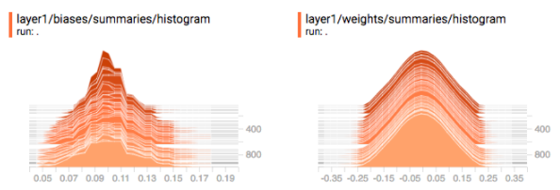








1. Tensorflow 특징 및 계산 구조
구글이 제공하는 머신러닝을 위한 오픈소스 소프트웨어 라이브러리
Tensorflow 특징
Tensorflow 계산 과정
지원 언어 : Python, C, C++, Java
지원 운영 체제 : Mac OS, Windows, Ubuntu Android 등
특징
GPU 동작 설정 가능
머신러닝 계산 구조를 명세하면 자동으로 행렬/미분 계산 처리
약 200여 머신러닝 모듈 제공 (CNN, RNN, LSTM, GAN 등 )
학습 과정 및 결과에 대한 시각화 도구 제공
계산 구조 정의
$$b$$
$$x$$
X
+
$$y$$
$$w$$
계산 실행
$$b$$
$$x$$
0.1:
0.2, 0.1: …
X
+
$$y$$
: 0.13, 0.16, …
0.3:
$$w$$
Notes:
오픈소스 설명 + 라이브러리 설명

Slide 4
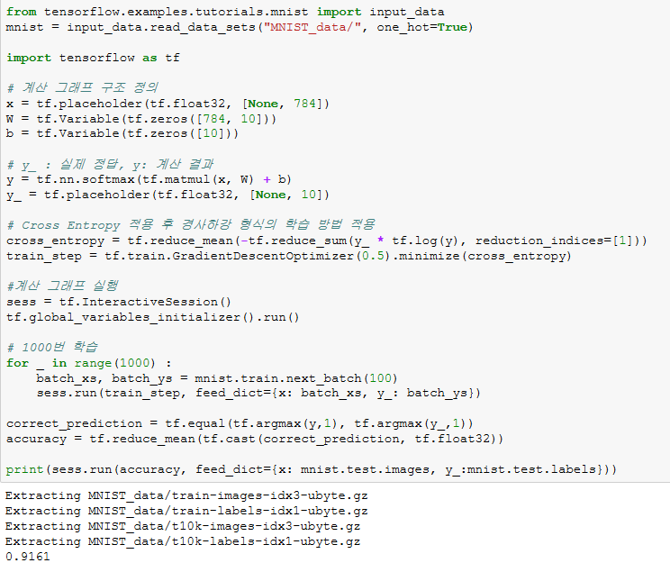
2. Code-Level 설명

Slide 5
Q&A

